Slide 1
Wprowadzenie do protokołu HTTP
SDA - Kurs “Java od podstaw”
Krzysztof Ambroziak, Gdańsk, 10.01.2018

Slide 2

Agenda
Zarys tematu, trochę teorii
Omówienie najważniejszych elementów HTTP
HTTP z poziomu JAVA
Narzędzia związane z HTTP
Omówienie REST
Implementacja przykładowego REST API

Slide 3
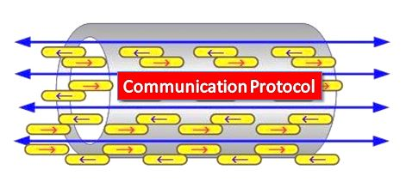
Co to właściwie jest protokół?
Protokół = Zbiór reguł
Protokół komunikacyjny to grupa wytycznych których stosowanie przez wszystkie strony komunikacji pozwala na skuteczne i efektywne przesyłanie danych

Slide 4
HTTP - Hypertext Transfer Protocol
Jest to protokół sieciowy służący do przesyłania dokumentów tekstowych, głównie stron internetowych (ale nie tylko) pomiędzy klientem a serwerem. Najpopularniejszym klientem HTTP jest przeglądarka internetowa ale może to być także narzędzie linii poleceń lub program napisany w JAVA

Slide 5
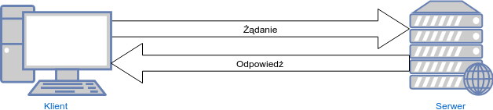
HTTP - czyli protokół klient-serwer
Klient wysyła wiadomość do serwera
Serwer odbiera i przetwarza wiadomość
Serwer odsyła odpowiedź
Klient odbiera I wyświetla odpowiedź

Slide 6
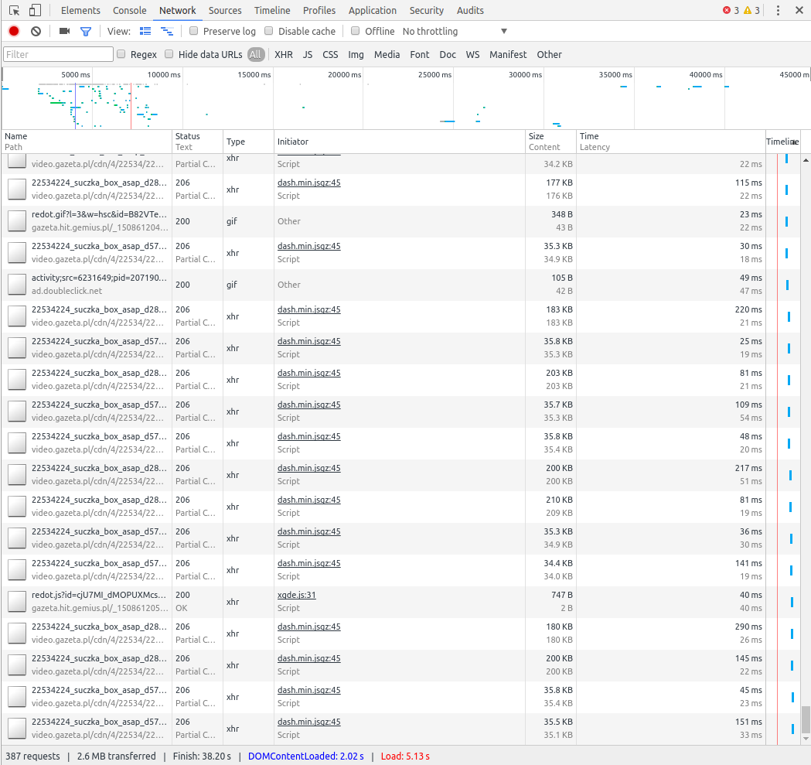
Konsola developera w CHROME
Konsola developera w zakładce sieciowej pokazuje wszystkie żądania jakie wysyła przeglądarka w celu załadowania strony

Slide 7
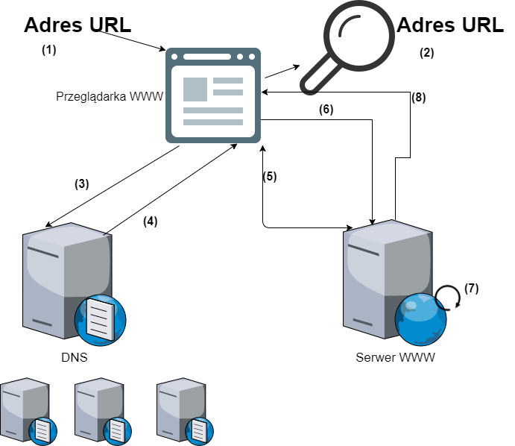
Co robi przeglądarka aby wyświetlić stronę
Wpisujemy adres
Przeglądarka parsuje go
Odpytuje serwer DNS o adres IP
Serwer DNS zwraca IP
Przeglądarka nawiązuje polaczenie TCP z serwerem WWW
Przeglądarka wysyła żądanie
Serwer WWW przetwarza żądanie
Serwer WWW odsyła odpowiedź
Przeglądarka wyświetla odpowiedź

Slide 8
Elementy HTTP
Żądanie
Odpowiedź
Adres
Metoda
Nagłówki
Opcjonalne ciało (treść)
Nagłówki
Ciało
Status

Slide 9
Adres URL - jak to jest zbudowane
http://sdacademy.pl:80/kursy-trojmiasto?page=1&k=xy
Protokół Nazwa hosta Port Ścieżka do zasobu Parametry

Slide 10
DNS - Domain Name System
Komputery z reguły nie wykorzystują do komunikacji nazw tekstowych
Każdy komputer działający w sieci ma przypisany numer IP
Za tłumaczenie nazwa -> numer IP odpowiedzialny jest DNS
Oparty jest na działaniu 13 serwerów (logicznych)
DNS ma strukturę hierarchiczną - drzewiastą
Spójrzmy na adres:
http://sdacademy.pl.

Slide 11
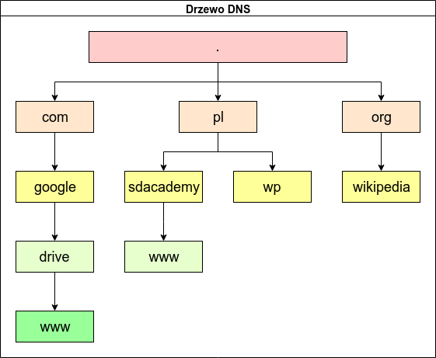
DNS - Struktura drzewa

Slide 12
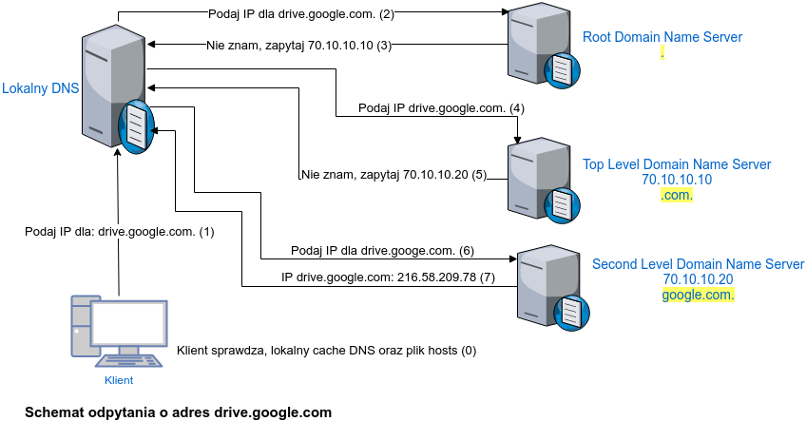
DNS - proces odpytania o adres

Slide 13
Adresacja IP
Adres IPv4 składa się z 4, 8-bitowych liczb, to znaczy że maksymalnym adresem jest: 255.255.255.255 (11111111. 11111111. 11111111. 11111111(2))
Istotnym sposobem podziału adresów IP jest rozdział na tzw adresy prywatne oraz adresy publiczne
Adresy prywatne wykorzystywane są w sieciach lokalnych
Adresy publiczne w Internecie
Uruchom: ipconfig /all

Slide 14
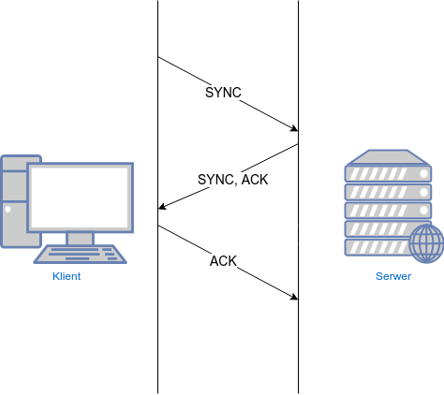
Protokół TCP
Protokół zapewniający komunikację pomiędzy procesami na zdalnych maszynach
Posiada mechanizm zapewniające niezawodność transmisji
Jest protokołem połączeniowym

Slide 15
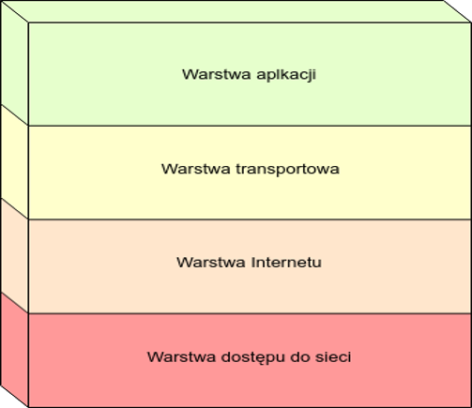
Warstwowa natura sieci
Warstwa dostępu do sieci – Kable urządzenia sieciowe np. Przełączniki
Warstwa Internetu - protokół IP, routery
Warstwa transportowa - protokół TPC
Warstwa aplikacji - HTTP, DNS, itp..

Slide 16
Metody HTTP
GET - Pobierz zasób z serwera
POST - Wyślij dane do serwera w celu przetworzenia
PUT - Zachowaj zawartość żądania na serwerze. Uaktualnij wskazany zasób
DELETE - Usuń wskazany zasób z serwera
PATCH - Aktualizuj część danych zasobu
HEAD - Pobiera jedynie nagłówki
OPTIONS - Sprawdź obsługiwane metody
TRACE - Wyślij żądanie “testowe”

Slide 17
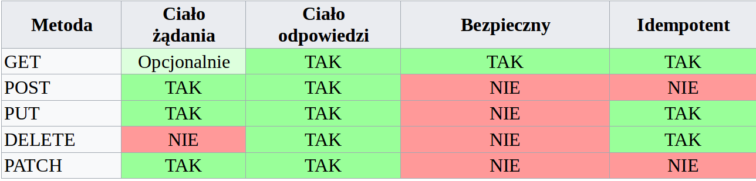
Metody http - podsumowanie
Bezpieczny – metoda niezmieniająca stanu(reprezentacji) zasobu
Idempotent – niezależnie ile razy metoda zostanie użyta zasób ma taki stan jak po pierwszym wywołaniu

Slide 18
Nagłówki żądania i odpowiedzi
Dodatkowe informacje przesyłane od klienta do serwera lub w przeciwnym kierunku
Mają postać klucz:wartość
Istnieją nagłówki o zdefiniowanym znaczeniu, które powinny skutkować określonym zachowaniem strony odbierającej (klienta lub serwera)
Programiści mogą definiować własne nagłówki oraz nadawać im znaczenia

Slide 19
Przykładowe nagłówki żądania
Accept - określa akceptowany przez klienta format odpowiedzi. Przykład: Accept: application/json
Accept-Language - akceptowany przez klienta język odpowiedzi. Przykład: Accept-Language: pl-PL
Host - nazwa domenowa serwera.
Przykład: Host:wp.pl
User-Agent - identyfikator klienta. Przykład: Mozilla/5.0 (X11; Linux x86_64) AppleWebKit/537.36 (KHTML, like Gecko) Chrome/53.0.2785.101 Safari/537.36
Cookie - ciasteczko związane z żądaniem
Referer – pokazuje z jakiej lokalizacji przyszliśmy

Slide 20
Przykładowe nagłówki odpowiedzi
Server - nazwa serwera który nam odpowiedział. Przykład: Server: Apache/2.4.10 (Unix) OpenSSL/1.0.1e-fips mod_bwlimited/1.4
Date - czas wysłania odpowiedzi. Przykład Date: Sat, 21 Oct 2017 10:44:53 GMT
Content-type - typ zwracanej odpowiedzi. Przykład: Content-type: text/html; charset=UTF-8
Set-cookie - polecenie dla przeglądarki ustawienia wartości w ciasteczku.
Content-length - wielkość odpowiedzi w bajtach
Location - wskazanie adresu na który ma przekierować się przeglądarka
Przykład: Location: http://sdacademy.pl/
Cache-Control, Last-Modified, Expires

Slide 21
Statusy odpowiedzi
W ramach odpowiedzi serwer wysyła jej kod:
1xx - status informacyjne
2xx – Udało się! - Wszystko poszło ok
3xx - Grupa statusów przekierowań – serwer chce aby przeglądarka udała się pod inną lokalizację
4xx – Błąd po stronie klienta – błąd w zapytaniu np. niepoprawne nagłówki
5xx – Coś poszło nie tak - grupa błędów po stronie serwera

Slide 22
Statusy 1xx
100 Continue – „Prześlij resztę danych”
101 – Switching Protocols – przetworze to żądanie jeśli wyślesz je za pomocą protokołu z nagłówka Upgrade

Slide 23
Statusy 2xx
200 OK - Żądanie wykonane prawidłowo
201 Created – Nowy zasób został utworzony
202 Accepted – Zrozumiałem i przyjąłem Twoje żądanie

Slide 24
Statusy 3xx
301 Moved Permanently – Kiedyś był tutaj zasób ale już go nie ma i nie będzie
302 – Moved Temporarily – Zasób chwilowo nieobecny pod tą lokalizacją
303 See other – Zasób którego szukasz nie znajduje się tutaj ale sprawdź tam

Slide 25
Statusy 4xx
400 Bad Reqest – Żądanie nie spodobało się serwerowi prawdopodobnie czegoś w nim brakuje
404 – Not Found – Wskazany zasób nie istnieje
405 – Method Not Allowed – Zła metoda do wywołania tego adresu
415 – Unsupported Media Type – Typ zawartości żądania nie jest obsługiwany

Slide 26
Statusy 5xx
500 Internal Server Error – Coś poszło nie tak podczas obsługi żądania
503 Service Unavailable – Serwer nie był w stanie odpowiedzieć z powodu przeciążenia
504 Gateway Timeout – Przesyłanie danych pomiędzy serwerami trwało zbyt długo

Slide 27
Apache HTTP Client
Popularna biblioteka służąca do komunikacji z wykorzystaniem HTTP
<dependency> <groupId>org.apache.httpcomponents</groupId> <artifactId>httpclient</artifactId> <version>4.5.3</version> </dependency>
Pobierzmy jakąś stronę
Wyślijmy przykładowe dane za pomocą POST'a
Spróbujmy usunąć stronę SDA :)
Potestujmy działanie innych metod http
Przyjrzyjmy się formatowi JSON na stronie http://json.org/ i pobierzmy informacje o Polsce w formacie JSON z https://restcountries.eu/

Slide 28
GSON
JsonParser jsonParser = new JsonParser(); JsonElement parse = jsonParser.parse(polandInJson); JsonArray asJsonArray = parse.getAsJsonArray(); String name = asJsonArray.get(0).getAsJsonObject().get("name").getAsString(); System.out.println( name );
Popularna biblioteka od Googla służąca do pracy z formatem JSON
<dependency>
<groupId>com.google.code.gson</groupId>
<artifactId>gson</artifactId>
<version>2.8.2</version>
</dependency>
Wykorzystując HTTP Clienta i GSON'a pobierzmy informacje o Polsce i napiszmy zdanie:
„Polska ma …. ludności, graniczy z …… a po włosku to: .. ”

Slide 29
GSON – budowanie JSON'a
Za pomocą GSON'a można również stworzyć text w formacie JSON, po to aby np. wysłać go potem na serwer.
Stwórzmy obiekt typu Student a potem wyślijmy go na:
https://protected-cove-60658.herokuapp.com/students

Slide 30
POSTMAN
Wtyczka do przeglądarki CHROME
Pozwala w łatwy sposób budować żądania HTTP z wykorzystaniem metod nagłówków, ciał
Zapamiętuje wykonowane requesty dzięki czemu łatwo je ponawiać
Spróbujmy pobawić się jakimś publicznym API za pomocą POSTMANA np. https://restcountries.eu/

Slide 31
Narzędzia diagnostyczne
PING
TRACEROUTE (TRACERT)
Służy do sprawdzania połączenia do zdalnego hosta
Odpytuje serwery DNS – służy często do sprawdzania numeru IP
Mierzy czasy oczekiwania na odpowiedź
Wykonajmy:
Ping sdacademy.pl
Ping –c 3 wp.pl
Ping –w 1 192.168.100.100
Służy do sprawdzania trasy jaką przemierzają pakiety w drodze do celu
Może służyć do diagnozowania problemów pomiędzy konkretnymi przeskokami
W praktyce, ciekawe narzędzie
Np. traceroute gogle.com

Slide 32
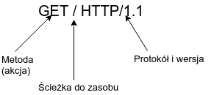
Pierwsza linia żądania http. Narzędzie telnet
Telnet – powstał w 1972 roku, jest narzędziem służącym do łączenia się do zdalnych maszyn, w praktyce często wykorzystywany do sprawdzania możliwości połączenia miedzy maszynami w sieci korporacyjnej (pakiet cygwina: inetutils)
Wykonajmy żądanie http z linii poleceń!
telnet sdacademy.pl 80

Slide 33
Klient HTTP z linii poleceń
cURL
wGET
Narzędzie do przesyłania danych z wykorzystaniem adresów URL, w praktyce wykorzystywane do interakcj z REST API, wysyłania POST’ow
Wywołajmy:
curl www.sdacademy.pl
curl -X GET www.sdacademy.pl
curl -X GET -i www.sdacademy.pl
curl -X GET -i -L www.sdacademy.pl -o output.txt
curl -X POST www.wp.pl
Narzędzie dużo prostsze od cURL
Umożliwia wykonywanie tylko GET’ow
W praktyce wykorzystywane do pobierania z poziomu konsoli np. paczek zip, instalek oprogramowania wget -O “nazwa” adres - pobranie zasobu i zapisanie pod wskazaną nazwą --input list_of_url.txt - pobranie zasobów ze wszystkich adresów umieszczonych w plikach wget -r -H --convert-links -l2 --user-agent=Mozilla onet.pl

Slide 34
cURL - objaśnienia opcji
W poprzednim ćwiczeniu wykorzystaliśmy następujące opcje:
-X POST - metoda http
-i - wyświetla nagłówki odpowiedzi
-L - włącza podążanie za przekierowaniem

Slide 35
HTTPS
HTTP nie jest protokołem bezpiecznym - wysyła informacje czystym tekstem w sposób niezaszyfrowany
Jest to wystarczające do wyświetlania prostych stron lub nawet złożonych serwisów tak długo jak nie wyświetlają one lub nie wysyłamy do nich poufnych danych
Rozwiązaniem jest zastosowanie rozszeżenia HTTPS (port 443)

Slide 36
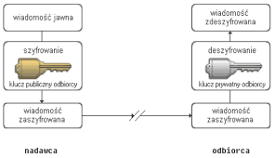
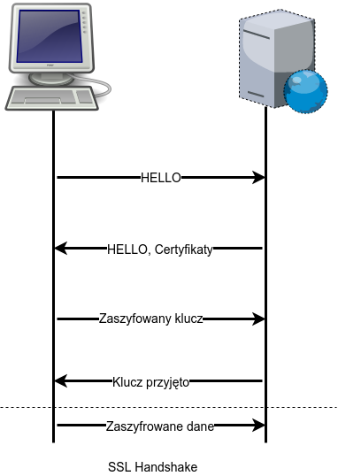
HTTPS
HTTPS wykorzystuje mechanizmy kryptograficzne aby zapewnić poufność przesyłanych informacji, zarówno algorytmy symetryczne jak i asymetryczne także certyfikaty oraz PKI

Slide 37
Narzędzia - podsumowanie
Poznaliśmy jak do tej pory kilka narzędzi:
ping - diagnostyka, dobry do pozyskiwania numerów IP
telnet - diagnostyka, możliwa komunikacja ze zdalną maszyną
cURL - potężne narzędzie do pracy z HTTP (i nie tylko)
wGet - pobieranie zasobów z sieci
whireshark - “okienkowe” podsłuchiwanie ruchu
tcpdump - nasłuchiwanie ruchu z poziomu linii poleceń
POSTMAN - klient http, REST API

Slide 38
REST - Representational State Transfer
Działanie | Instrukcja SQL | Metoda HTTP
Create | Insert | POST
Read | Select | GET
Update | Update | PUT
Delete | Delete | DELETE
Styl projektowania aplikacji, w której klient odpytuje konkretny zasób, a serwer odpowiada nie całą stroną, a tylko i wyłącznie reprezentacją zasobu (lub informacją o nim) sformatowaną w odpowiedni sposób np. JSON.
REST dzieli serwer na kontrolery zasobów, pod które trafiają odpowiednie zapytania. Każdy z kontrolerów ma zaimplementowany zestaw metod do zarządzania jego stanem. W zależności od otrzymanej autoryzacji (użytkownik może nie mieć uprawnień do odczytania lub edycji zasobu) wykonuje, bądź nie zadaną czynność.

Slide 39
Projekt przykładowego API
Założenia:
Mamy następujące zasoby:
Student, Szkoła Programowania, Kurs, Wykład
Zaprojektujmy REST API które umożliwi:
Pełnego CRUD’a dla Studentów i Szkoły
Dodawanie kursów do szkoły programowania
Listowanie kursów w danej szkole, z wyszukiwaniem po nazwie i roku startu
Dodawania wykładów do kursów
Listowanie wykładów w ramach kursu w danej szkole
Zapisywanie studentów na kurs w danej szkole

Slide 40
Projekt przykładowego API CD.
CRUD dla Studenta
GET /students – wyświetla wszystkich studentów
GET /students/{id}
POST /students – dodaje studenta
DELTE /students/{id} – usuwa studenta o podanym ID
PUT /students/{id} – aktualizuje studenta o podanym ID
CRUD dla Szkoły
GET /schools – wyświetla wszystkie szkoły
GET /schools /{id} – wyświetla szkołę o podanym ID
POST /schools – dodaje szkołę
DELTE /schools/{id} – usuwa studenta o podanym ID
PUT /schools/{id} – aktualizuje szkołę o podanym ID

Slide 41
Projekt przykładowego API CD.
Dodawanie kursów do szkoły programowania
POST /schools/{schoolId}/courses
Listowanie kursów w danej szkole
GET /schools/{schoolId}/courses?startYear=123&name=„Java”
Dodawania wykładów do kursów
POST /schools/{schoolId}/courses/{courseId}/lectures
Listowanie wykładów w ramach kursu w danej szkole
GET /schools/{schoolId}/courses/{courseId}/lectures
Zapisywanie studentów na kurs w danej szkole
POST /schools/{schoolId}/courses/{courseId}/users

Slide 42
Hierarchia REST
Level 3
HATEOAS
Samodokumentujące się API
Level 2
Wiele zasobów
Wiele czasowników (metod HTTP)
Level 1
Wiele zasobów
Jeden czasownik (POST)
Level 0
Jeden zasób
Jeden czasownik (POST)

Slide 43
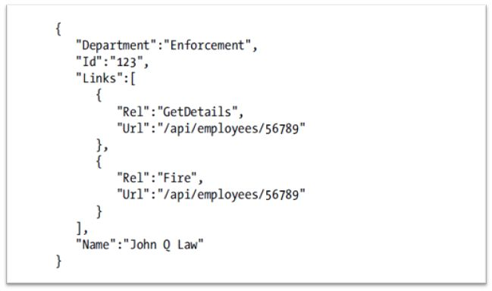
HATEOAS
Najwyższy poziom rozwoju API REST
Samodokumentujące się
Nie trzeba definiować adresów endpointów „na sztywno”, klient sam może pobrać informacje z ciała odpowiedzi

Slide 44
Jak to się implementuje w praktyce
W praktyce REST API w Javie implementuje się bardzo często z wykorzystaniem specyfikacji JAX-RS
Najpopularniejszymi implementacjami są RestEasy i Jersey
Specyfikacja określa zbiór adnotacji których stosowanie pozwala na czytanie danych z żądań http oraz generowanie odpowiedzi
@Path – definiuje ścieżkę do zasobu np. @Path(„coures/{courseId}/leacture”)
@PathParam – czyta fragment ścieżki będący zmienną np. @PathParam(„courseId”) Integer courseId
@Produces(MediaType.APPLICATION_JSON) – określa content-type odpowiedzi jako „application/json”
@Consumes(MediaType.TEXT_PLAIN) – określa akceptowalny content-type żądania jako text
@POST, @GET… - określają obsługiwane metody http
@QueryParam(„xyz”) – odczytuje ze ścieżki żądania wartość parametru xyz
javax.ws.rs.core.Response – klasa odpowiedzi z endpointu

